Slide 1
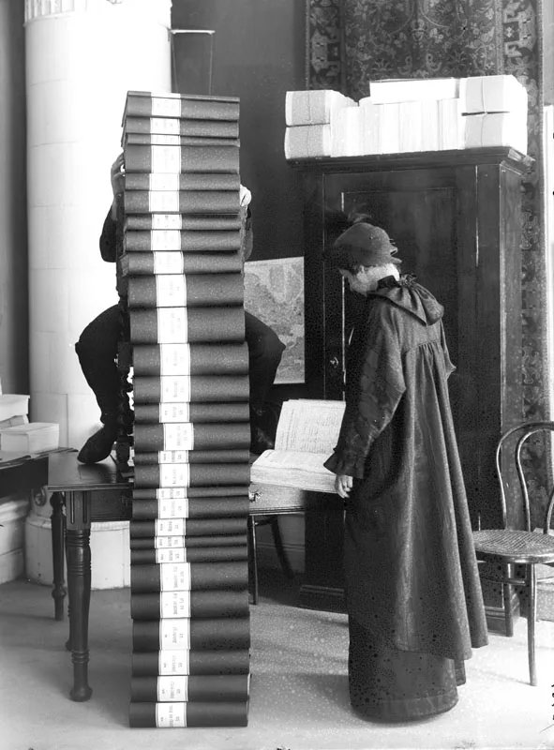
Historia och samhällskunskap · Åk 8 till gymnasiet
Rösträttsstriden i Stockholm
Lektionens fråga
Varför tog det så lång tid innan alla fick rösta?
Didaktikstudion
Notes:
Lektionens fråga: Varför tog det så lång tid innan alla fick rösta?
Bilden: Elin Wägner bredvid namnlistorna för kvinnlig rösträtt, 1914. Den kommer tillbaka i steg 4.
Eleverna behöver Mitt blad och en penna. Parhäftet delas ut i steg 2.

Slide 2

Steg 1 · Enskilt
1
Ta ställning
Ta ställning
Enskilt · 3 min
Mitt blad, framsidan
När blev Sverige en demokrati?
Det finns inget självklart svar. Ringa in det år du tror mest på.
1909
1921
1948
1989
Didaktikstudion Rösträttsstriden i Stockholm
Notes:
Dela ut Mitt blad, ett per elev. Eleverna ringar in ett år. Säg inget om svaren än.
Räkna med handuppräckning och skriv siffrorna på tavlan. Ni behöver dem i slutet av lektionen, bild 13.

Slide 3
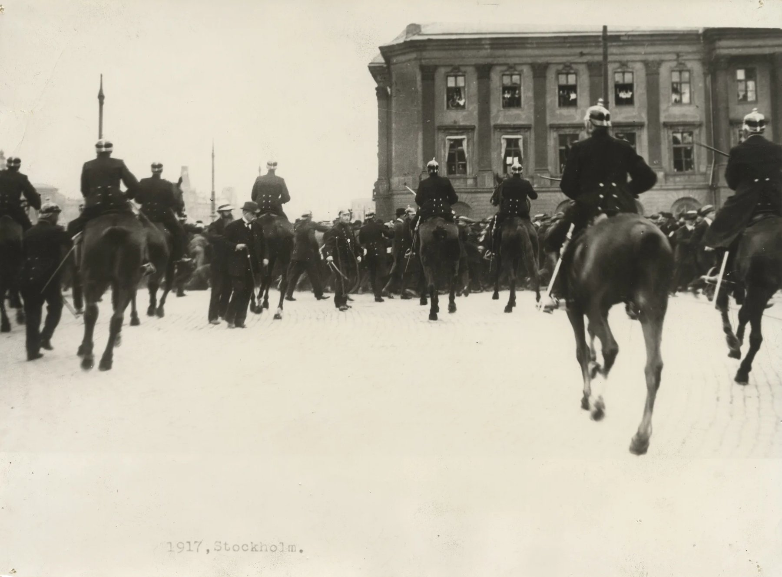
Steg 1 · Enskilt · 5 min
1
Vad händer här?
Ta ställning
Titta på bilden på framsidan av Mitt blad.
Skriv vad du tror händer, och vad du ser som tyder på det.
Didaktikstudion Rösträttsstriden i Stockholm
Notes:
Eleverna tittar på bilden på framsidan av Mitt blad och skriver själva i tre minuter. Låt några läsa upp innan du visar nästa bild.

Slide 4
Steg 1, så var det
1
Gustav Adolfs torg, juni 1917
Ta ställning
Gustav Adolfs torg i Stockholm, juni 1917. Tiotusentals arbetare demonstrerade mot matbristen och för allmän och lika rösträtt. Ridande poliser anföll, och det blev våldsamt.
Kampen för rösträtten pågick i årtionden. I dag ska ni följa den genom källorna.
Ridande poliser på Gustav Adolfs torg, 5 juni 1917. Fotograf: Axel Malmström. Stadsarkivet, CC BY.
Didaktikstudion Rösträttsstriden i Stockholm
Notes:
Säg: Tiotusentals arbetare demonstrerade mot matbristen och för allmän och lika rösträtt. Ridande poliser anföll, och det blev våldsamt.
Fråga: Fotografen stod bakom poliserna. Vad visar bilden inte?

Slide 5
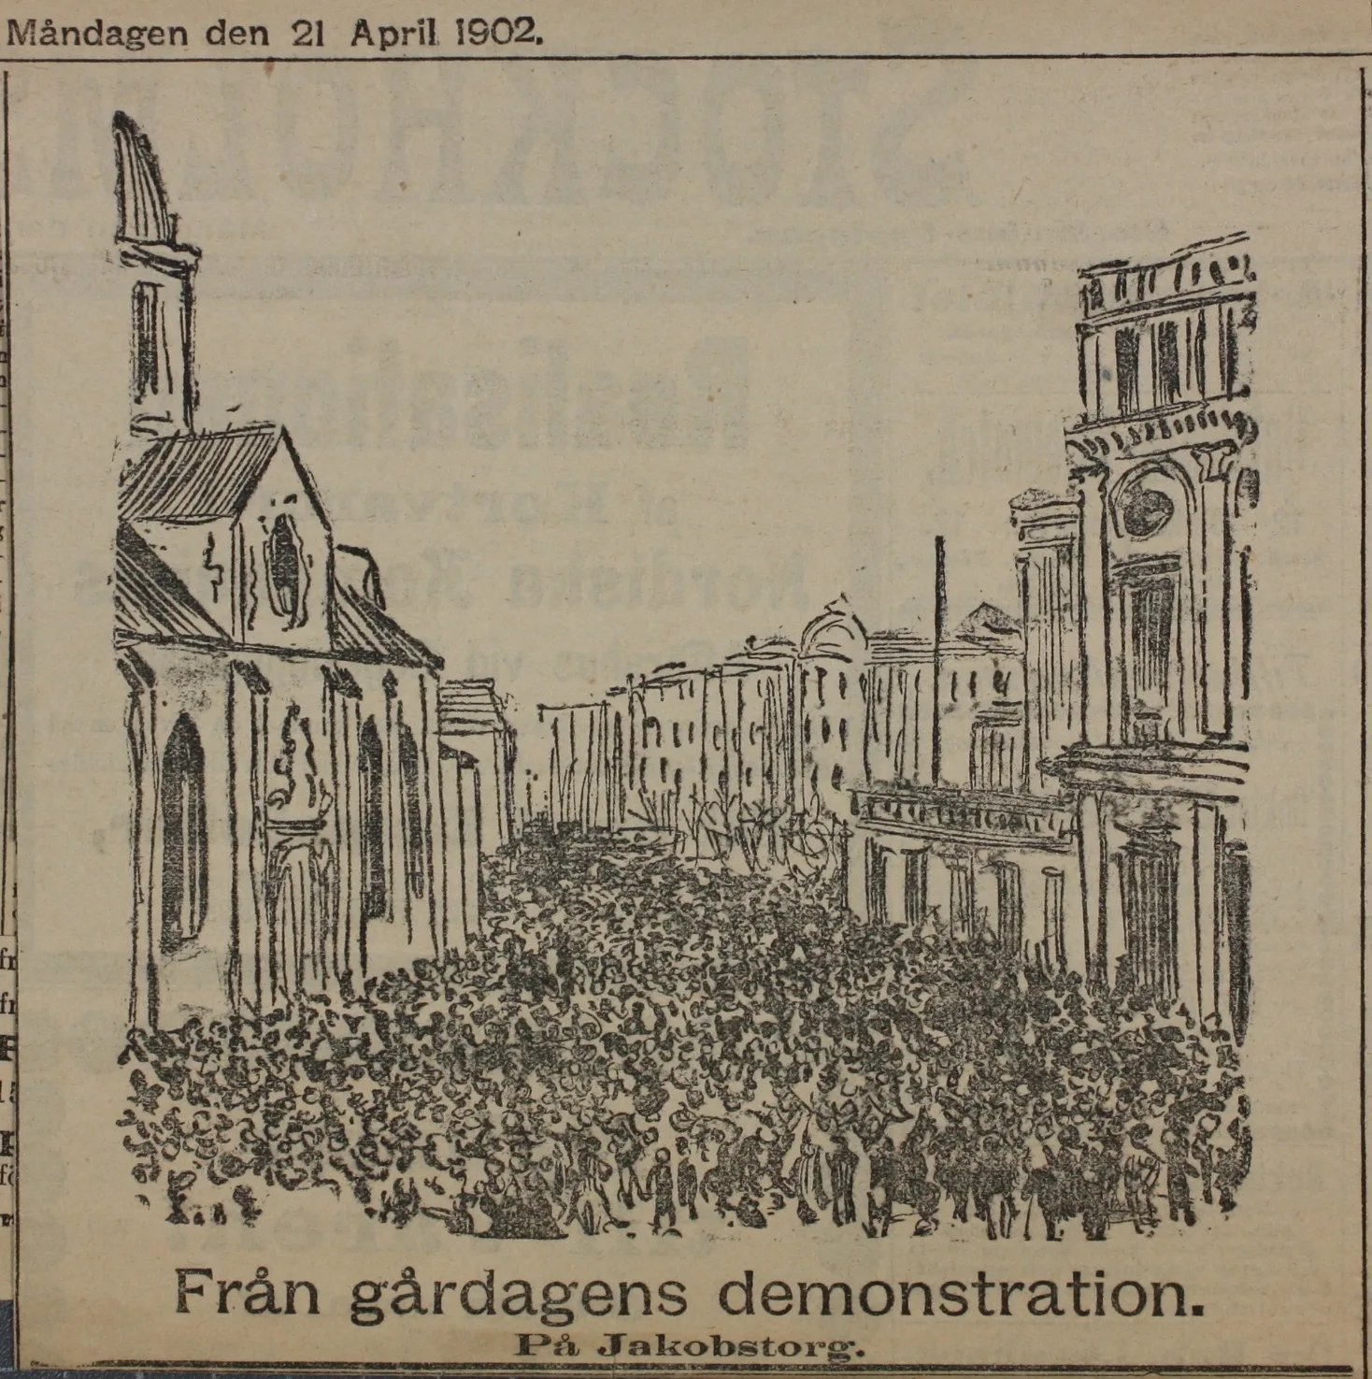
Steg 2
Stockholm, april 1902
2
Söndagen den 20 april 1902 demonstrerade upp emot 30 000 människor i Stockholm för rösträtt. Det blev bråk med polisen och flera demonstranter greps. Många skadades av polisens sablar.
Kvällen efter samlades folk igen på Kungsholmen. Där grep polisen Anna Maria Engström, 32 år.
Kungsholmen
Från gårdagens demonstration. På Jakobstorg, 21 april 1902. Okänd tecknare, Stockholms-tidningen. Stadsarkivet, Stadsarkivets bibliotek, CC BY.
Didaktikstudion Rösträttsstriden i Stockholm
Notes:
Teckningen stod i Stockholms-tidningen dagen efter demonstrationen. Säg: Kvällen efter grep polisen en kvinna. Vad hade hon gjort? Det ska ni ta reda på i källorna.

Slide 6

Steg 2
En kväll på Kungsholmen
I par · 15 min
2
Er uppgift, parhäftet sidan 1 och 2
Kungsholmen
Vad gjorde Anna Maria Engström?
Läs polisrapporten och vittnena. Svara på frågorna. Gissa vad rätten beslutade.
Källa 1: polisens rapport, 21 april 1902
Källa 2: vittnena i rättegången, sommaren 1902
Didaktikstudion Rösträttsstriden i Stockholm
Notes:
Dela ut parhäftet, ett per par. Läs första stycket i polisrapporten högt så att eleverna hör den gamla stavningen. Svåra ord förklaras under källan.
Efter 12 minuter: paren ringar in vad de tror att rätten beslutade. Räkna gissningarna.

Slide 7
Steg 2, så slutade det
Hur rättegången slutade
2
Kungsholmen
Den 19 augusti 1902 kom rättens beslut. Rätten ansåg inte att det var bevisat att folkmassan hade gjort upplopp. Därför dömdes Engström inte för upplopp.
Men rätten ansåg att hon med sina ord hade försökt få folkmassan att inte lyda polisen. För det fick hon böta 50 kronor.
Didaktikstudion Rösträttsstriden i Stockholm
Notes:
Rätten dömde inte Engström för upplopp, men gav henne 50 kronor i böter för att hon försökt få folkmassan att inte lyda polisen.
Fråga: Vem hade rätt, polisen eller arbetarna? Svar: källorna räcker inte för att veta säkert. Därför behöver man jämföra.

Slide 8
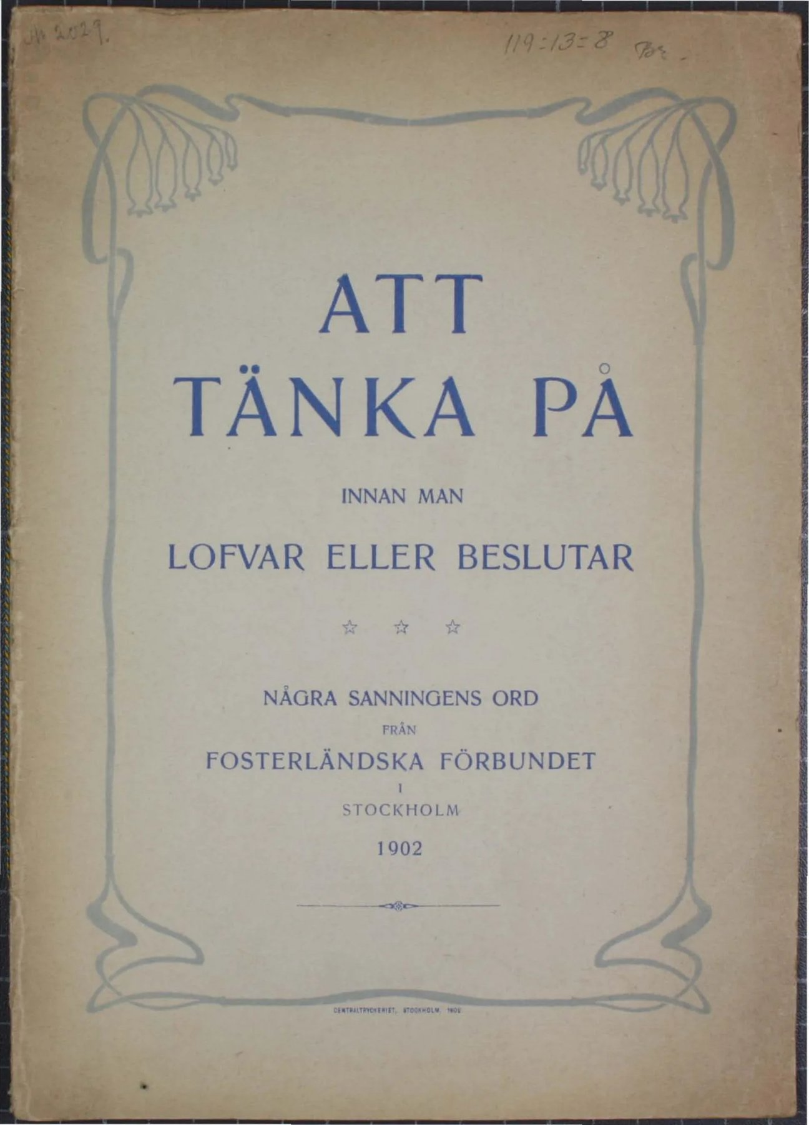
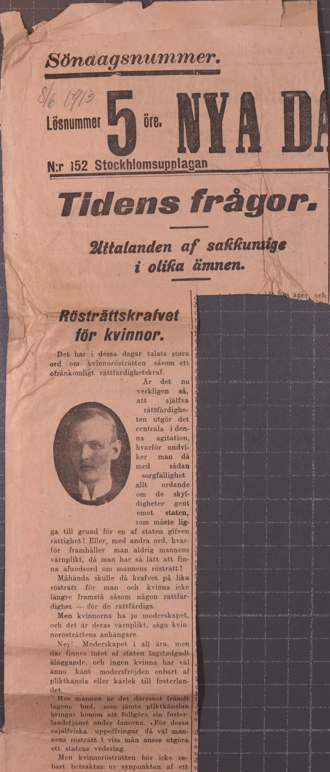
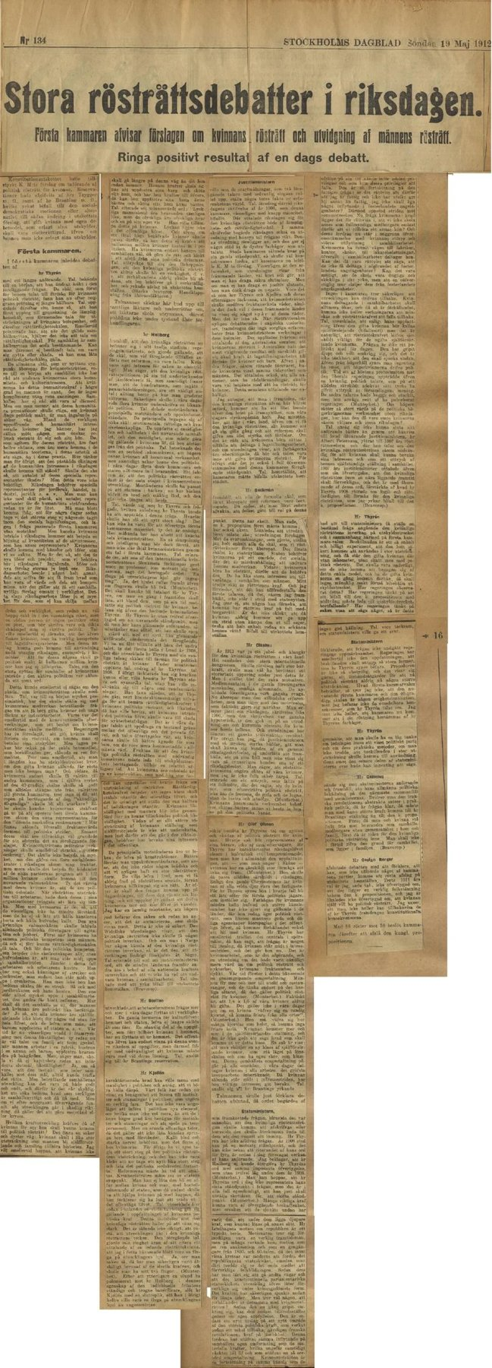
Steg 3
Argumenten mot
I par · 18 min
Er uppgift, parhäftet sidan 3 och 4
Vad hade motståndarna 1902 och 1912 till 1913 gemensamt?
3
Läs de tre källorna. Skriv kortets bokstav i 1902, 1912 till 1913 eller Båda.
Argumenten mot
Källa 3 · 1902
Källa 4 · 1913
Källa 5 · 1912
Didaktikstudion Rösträttsstriden i Stockholm
Notes:
1902 gällde striden rösträtt för fler män. 1912 och 1913 gällde den kvinnorna. Fråga: liknar motståndarnas argument varandra?
Efter 13 minuter: visa nästa bild.

Slide 9

Steg 3, redovisning
Det gemensamma
Helklass · 3 min
C
G
Rösträtt måste man förtjäna genom något man gör för staten
Den som inte försörjer sig själv ska inte bestämma
3
Argumenten mot
1902 genom att betala skatt, 1913 genom värnplikt.
1902 krävdes en inkomst på 800 kronor. 1912 sa motståndarna att kvinnor inte försörjde sig själva hela livet.
Didaktikstudion Rösträttsstriden i Stockholm
Notes:
Gå igenom korten i Båda. Paren skriver svaret längst ned på sidan 4.
Det gemensamma: rösträtt ska förtjänas, genom skatt 1902 och värnplikt 1913. Båda grupperna kopplar rösträtten till att försörja sig själv.

Slide 10
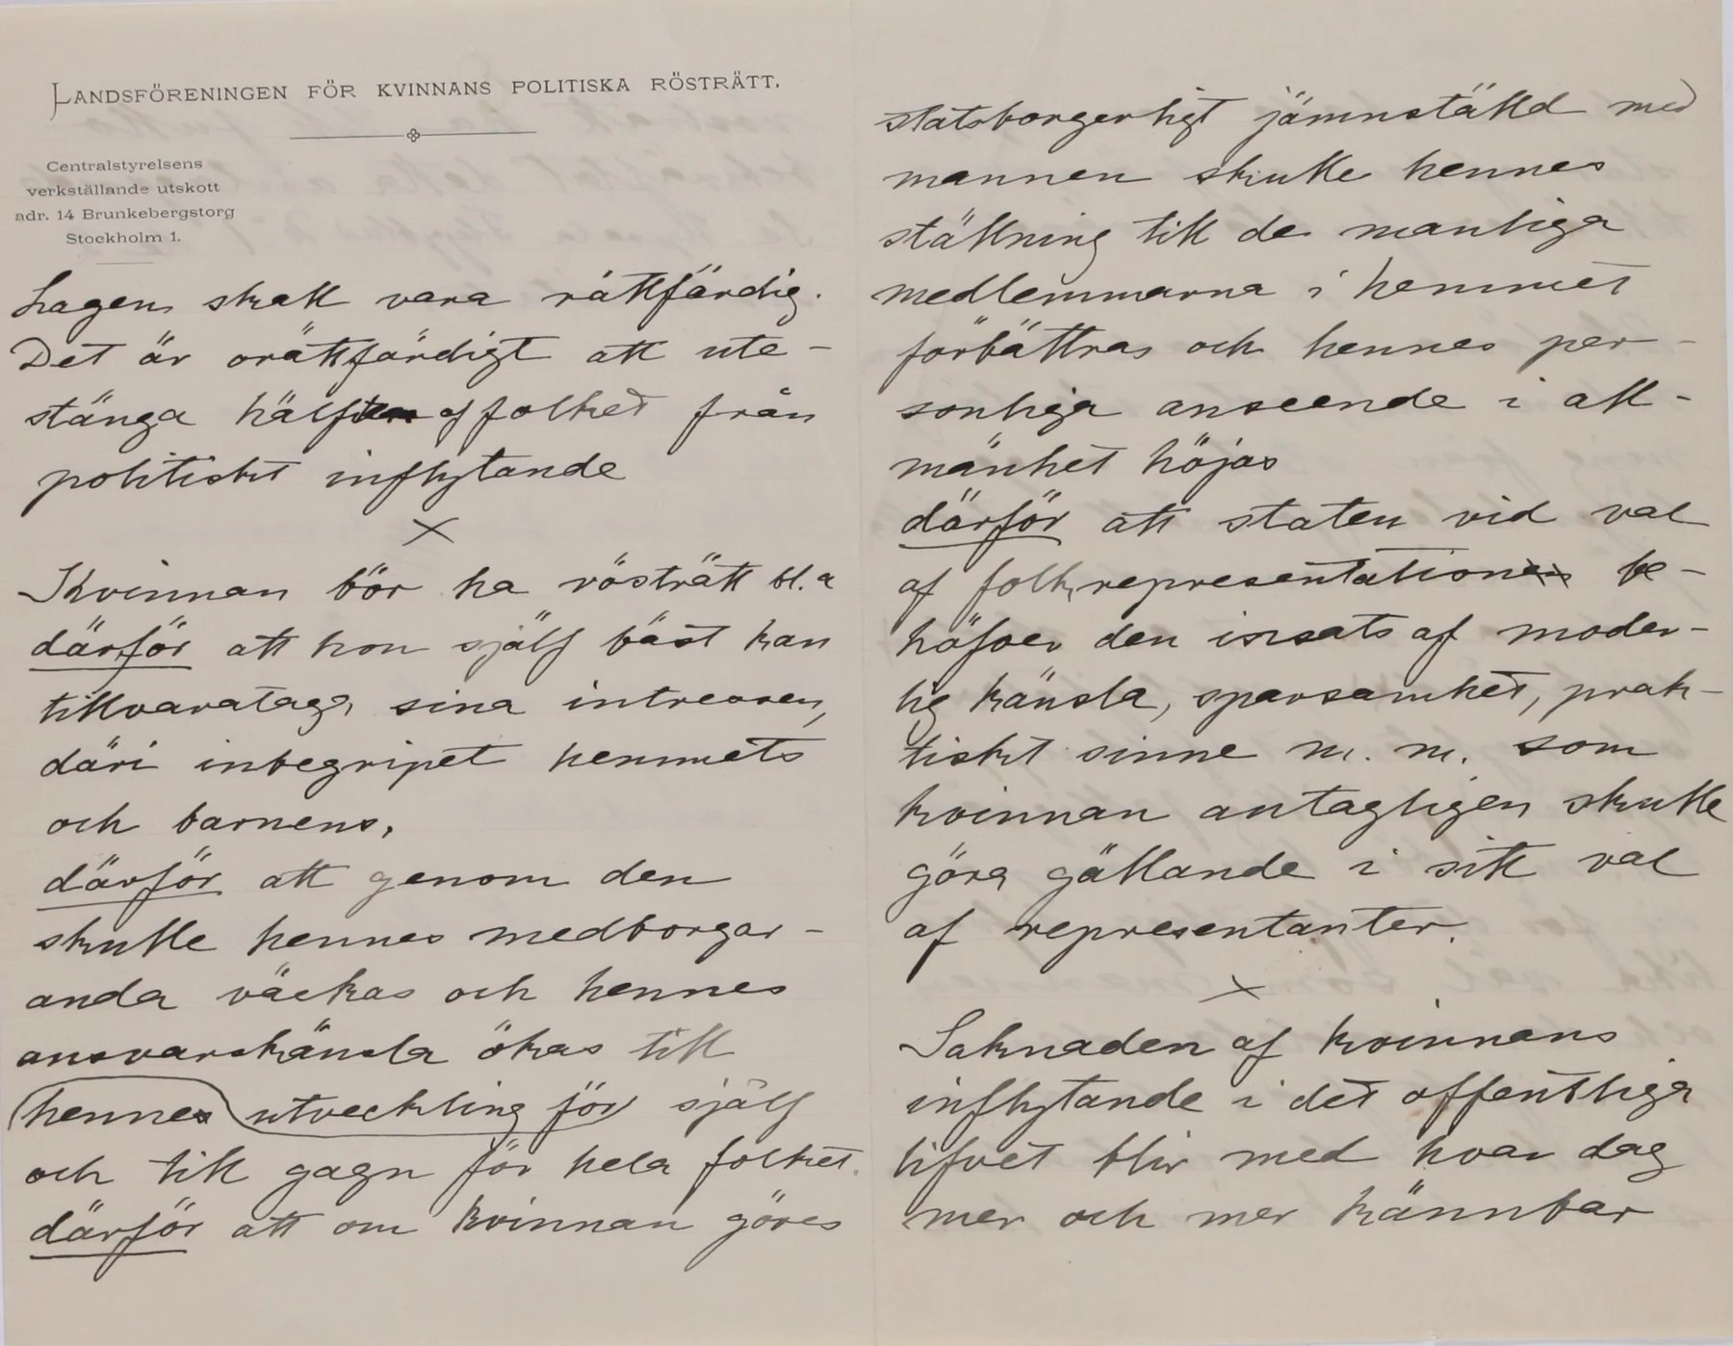
Steg 3b · Fördjupning · Enskilt · 8 min
En röst för
Ann Margret Holmgren (1850 till 1940) var författare och var med och startade rösträttsrörelsen i Stockholm.
Vilka av motståndarnas argument bemöter Holmgren? Citera henne.
3b
Fördjupning
Didaktikstudion Rösträttsstriden i Stockholm
Notes:
Bara om ni gör fördjupningen. Dela ut fördjupningen, en per elev. Renskriften finns på baksidan.
Fråga efteråt: vilket skäl var svårast för motståndarna att säga emot?

Slide 11
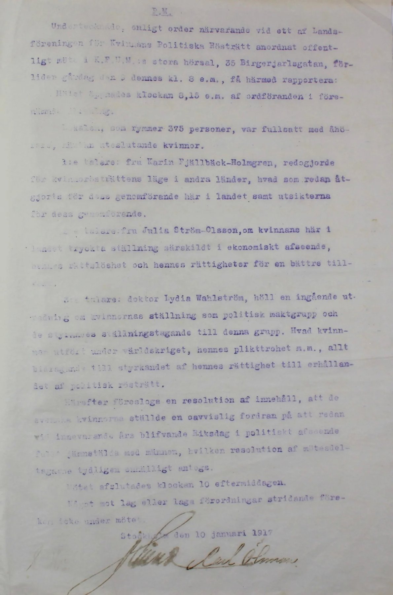
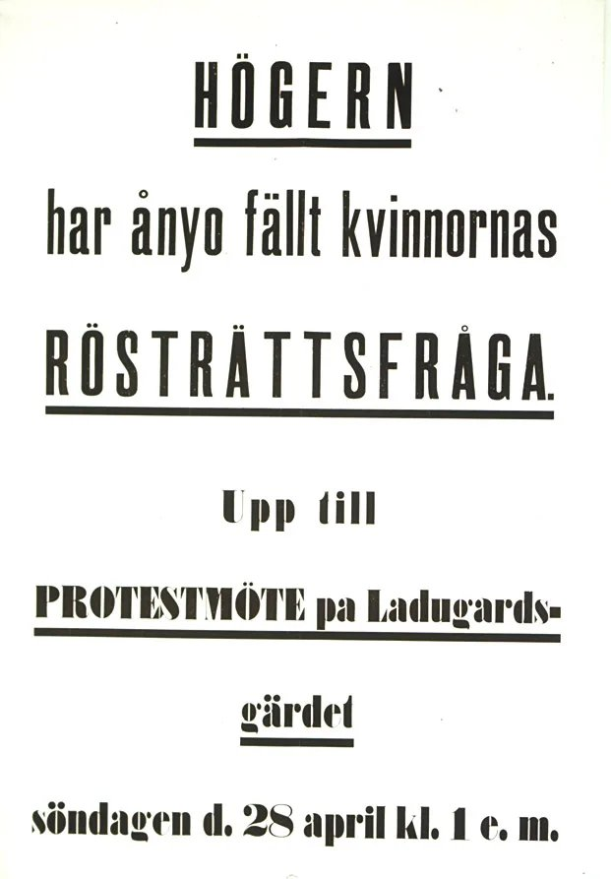
Steg 4
Vad fick rösträtten igenom?
I par · 15 min
Er uppgift, parhäftet sidan 5 och 6
Vad drev fram och vad bromsade rösträtten för kvinnor och män?
Ringa in om varje kraft drev fram eller bromsade, och hur stark den var.
4
Krafterna
Didaktikstudion Rösträttsstriden i Stockholm
Notes:
Varje kraft bygger på en källa. Efter 11 minuter: fråga några par vilken kraft de tyckte var starkast.
Fråga: varför kom beslutet just 1919? Titta på krafterna från 1917 och 1918. Källorna visar inte exakt vad som avgjorde, och det får eleverna inte påstå.

Slide 12
Steg 5
Fyra slutsatser
Helklass · 3 min
1
Rösträtten utvidgades i flera steg. År 1902 fick bara män som tjänade mer än 800 kronor om året rösta till andra kammaren. Reformen 1907 till 1909 gav de flesta män rösträtt. Kvinnorna fick vänta till beslutet 1919 och valet 1921, och några grupper fick vänta ännu längre.
2
Motståndarna menade att rösträtt skulle förtjänas, genom skatt eller värnplikt, och att nya väljare kunde skada landet. Liknande argument användes mot fler män 1902 och mot kvinnorna 1912 och 1913.
3
Rösträttsrörelsen använde många sätt: demonstrationer, möten, affischer och en namninsamling med 350 000 namn. Första kammaren sa ändå nej flera gånger innan beslutet kom 1919.
4
Källor från polisen och från vittnen kan beskriva samma kväll olika. Därför behöver man jämföra källor. Rätten dömde inte Anna Maria Engström för upplopp, men gav henne böter för att hon försökt få folkmassan att inte lyda polisen.
5
Innan du går
Didaktikstudion Rösträttsstriden i Stockholm
Notes:
Läs slutsatserna högt. Koppla varje slutsats till en källa ni använt: tidslinjen, Fosterländska förbundet och Holmqvist, namnlistorna och affischen, polisrapporten och vittnena.

Slide 13
Steg 5 · När blev Sverige en demokrati?
Fyra svar
Enskilt · 3 min
1909
1921
1948
1989
Alla män från 24 år fick rösta till andra kammaren, om de hade betalat sin skatt och inte fick hjälp av fattigvården. Ingen kvinna fick rösta.
Kvinnor röstade för första gången i ett riksdagsval, efter riksdagens beslut 1919 om allmän och lika rösträtt. Men den som inte hade gjort värnplikt fick inte rösta förrän 1924.
Den som fick hjälp av fattigvården eller var i konkurs fick nu också rösta. Kvar stod bara de som var omyndigförklarade av en domstol.
Omyndigförklaringen avskaffades. Först då fick alla vuxna medborgare rösta.
5
Inget av svaren är fel. Det beror på vad man menar med demokrati. Därför är lektionens fråga: varför tog det så lång tid innan alla fick rösta?
Innan du går
Didaktikstudion Rösträttsstriden i Stockholm
Notes:
Eleverna ringar in ett år igen på baksidan av Mitt blad, innan du visar den här bilden. Räkna och jämför med siffrorna från början.
Gå sedan igenom de fyra svaren. Inget är fel. Fråga: vem fick fortfarande inte rösta det år du valde?
Källor: Valmyndigheten, Valsystemets och rösträttens historia. Sveriges Radio, Först 1989 fick alla vuxna medborgare rösta i Sverige.

Slide 14
Steg 5
Exit ticket
Enskilt · 7 min
Mitt blad, baksidan
Varför tog det så lång tid innan alla fick rösta?
1
Motståndet. Vad sa motståndarna? Ge ett exempel ur en källa.
2
Kampen. Hur kämpade rösträttsrörelsen? Ge ett exempel ur en källa.
5
Innan du går
Skriv på baksidan av Mitt blad. Lämna bladet när du går.
Didaktikstudion Rösträttsstriden i Stockholm
Notes:
Eleverna skriver enskilt och lämnar Mitt blad när de går.

Slide 15

Didaktikstudion
Fler lektioner
Lektionen och allt material finns på
didaktikstudion.se/
rostrattsstriden
Fri att använda, dela och anpassa i undervisning. CC BY-NC-SA 4.0. Källorna: Stockholmskällan, CC BY.
Didaktikstudion Rösträttsstriden i Stockholm
Notes:
Berätta gärna hur lektionen gick på didaktikstudion.se/rostrattsstriden/#omdome

